Slide 1
Popis Svaté země a život Mohamedův v kronice Martimiani
Sabina Millerová – Michal Štaffl

Slide 2
Úvod
pojednání o Mohamedovi a Svaté zemi – pouze prvotisk v závěru – apendixy
vznik nejpozději roku 1488 (roku 1488 vytištěno tiskařem Pražské bible)
autor i překladatel neznámý
21 zachovaných exemplářů (Národní knihovna, Knihovna Národního muzea, Strahovský klášter, knihovna kláštera františkánů u Panny Marie Sněžné, Západočeské muzeum v Plzni, biskupská knihovna v Litoměřicích, městské muzeum v Blatné)
autor píšící po pádu Konstantinopole, turecká hrozba – snaha informovat o islámu, polemika
Pavel Soukup – zjištění předlohy – Historia Orientalis Jakuba z Vitry
popis Svaté země (93r-94v)
pojednání o Mohamedovi (94v-100v) – život Mohameda, polemika, zákony a zvyky muslimů
Na 1. slidu (Národní knihovna České republiky – Manuscriptorium 20152015, Martimiani, 94v)

Slide 3
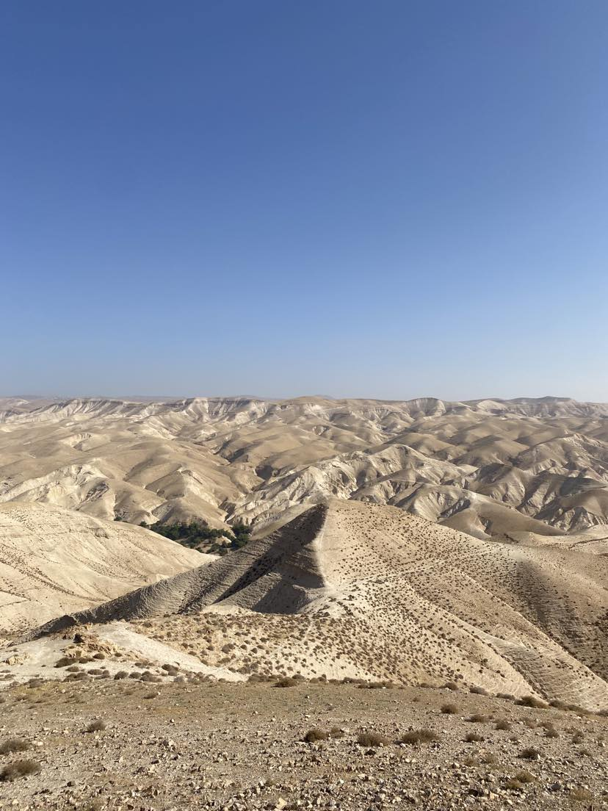
Svatá země
pasáže plné biblických citací
historie od Melchisedecha po Herakleia a Umara, islámskou expanzi
mnoho utrpení ve Svaté zemi
„Ta země, čím jest větším milováním od Pána Boha milována a dary většími obdarována, tiem větším bičováním pro hřiechy lidí v té zemi obývajících jest bičována a kárána a velikým pádóm a nebezpečenstvím jest poddána nad mnohé jiné země.“ (Chronicon Martimiani – prvotisk, 93r; Šimek 2019, 402-403)
úvodem autor zmiňuje nešťastné dění ve Svaté zemi po staletí
Wadi Qelt, (foto S. Millerová 5.7. 2023)

Slide 4
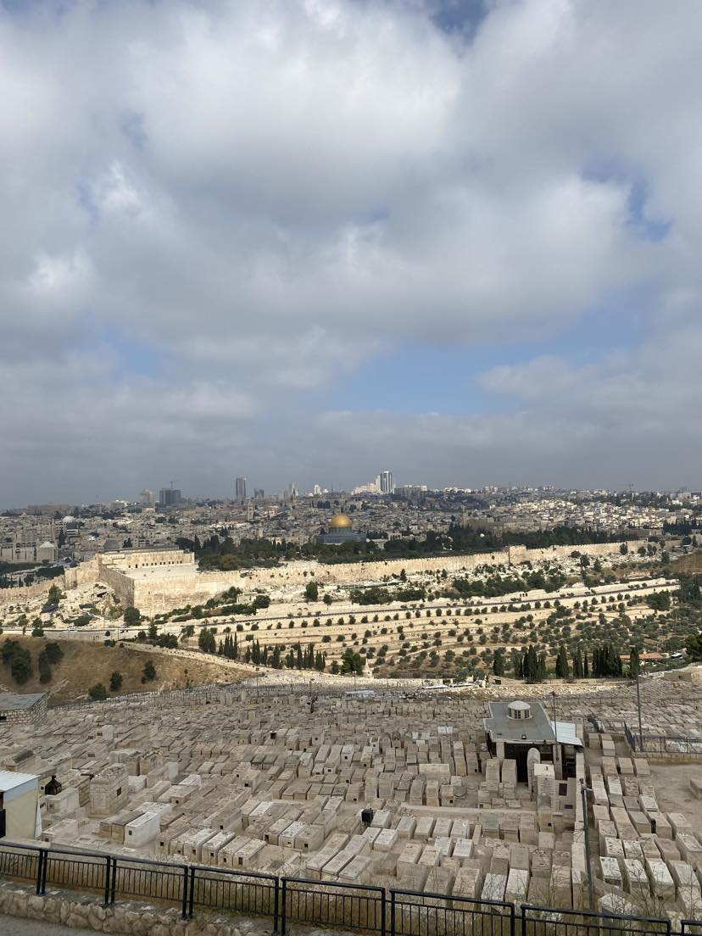
Svatá země – chrámová hora
Jeruzalém – historie – všechna biblická místa situuje na Chrámovou horu – i hrob Ježíše Nazaretského
biblické postavy jako Melchisedech, David atd.
země dána Izraelitům, pak se rozmnožil hřích a zemi ovládli Babyloňané
Abrahám na hoře Vidění (svaté hoře Moria, kde bylo město Jeruzalém, zvané Betelusa – Bethel et Lusa) měl obětovat svého syna
Místo, kde Jákób usnul a objevil se žebřík z nebe (Genesis 28:10-22) – dům boží a brána nebeská - tam postavil Šalamoun chrám
Hebron (Ebron/Kariatarbe) místo pohřbu Abrahama, Izáka, Jákoba, Adama a Evy (město jižně od Jeruzaléma)
Chrámová hora (foto S. Millerová 9.7. 2023)

Slide 5
Svatá země – utrpení Jeruzaléma a vysvětlení
Izraelité se asimilovali do pohanského prostředí – (Samařané)
zbyl jen Juda a Benjamín – severní židovské království zničeno
Antiochus – (helénský král seleucidské říše – porazil makabejské povstání) postavil „ohavnost“ modlu v chrámu
Pompeius (římský vojevůdce) stavěl koně, kde byli boží kněží
zmiňuje Heroda a vládu Říma
následně ukřižování Ježíše Nazaretského – autor píše, že jim dal 42 let na pokání ale židé nelitovali

Slide 6
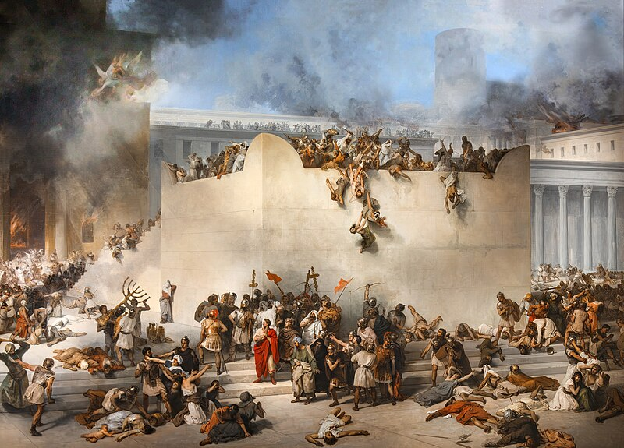
Pád Jeruzaléma 70 po Kr., židovská diaspora
„Když sú pak Židé Pána našeho Jezukrista ukřižovali, Pán Buoh všemohúcí očekával jich dvě a čtyřidceti let, aby pokání činili. Ale oni, jsúce oslepeni, nechtěli sú požehnánie a vzdálilo se od nich. Římané, jich město držíce pod Titem a Vespeziánem, zapálivše město, až do kruntu zkazili sú je tak, že kámen na kameni neostal.“ (Chronicon Martimiani – prvotisk, 94r; Šimek 2019, 404)
„Jeden diel Židóv hladem jest zemřel v obležení, diel mečem a jinak zbito a třetí diel rozprodali sú je po všem světě a jako prach větrem takéž oni rozptýleni sú…“ (Chronicon Martimiani – prvotisk, 94r; Šimek 2019, 404)
Vysvětlení – nečinili pokání
Wikimedia Commons 2022a

Slide 7
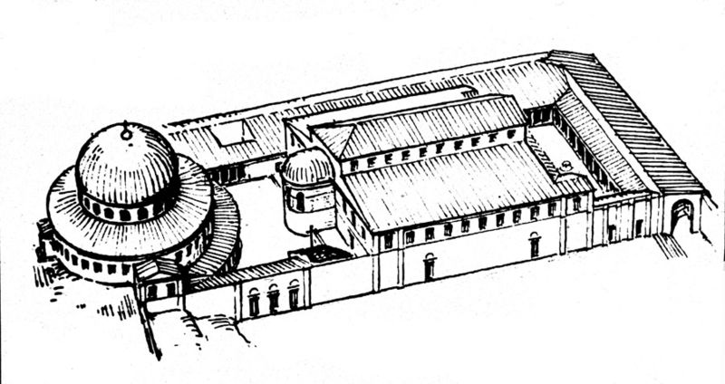
Židovská diaspora, Římané vs. Sasánovci
skok k byzantskému císaři Herakleiovi
útok krále Persie Kosdrase (Hursrav II.)– válka mezi Římany a Sasánovci 602-628
zničení Chrámu Božího hrobu (zničení chrámu Konstantina Velikého) 614
odnesl relikvii Pravého kříže, mnoho lidí zahynulo, či bylo zotročeno
Vysvětlení – láska křesťanů ustydla
„…když sú křesťané v Jeruzalémě obývali a jim vládli, když jest mnohých láska ustydla a najviece Řekóv a Surianóv, kteříž sú za času Eraklia ciesaře v Jeruzalémě přebývali, když již Kristova krev předrahá byla vylita a v srdcích křesťanských byla se roznietila a potom téměř po všem světě počala stydnúti, Kozdras, král perský, s mnohými zástupy nevěřících pohanóv do Země svaté všel jest, města zkazil, kostely zvracoval, veškeren lid rozličným trýzněním pohubil, jiné mečem zbil, ale jiné do vězenie do Persie pobral. Městu také neodpustil, ale zdi prolámal, miesta svatá, kdežto nohy Pána Jezukrista stávaly, pes nečistý, jich poškvrnil, chrám rozbořil, né i to dřevo, na němž obět pravá Pán Kristus obětována byla, vzal jest s sebú do Persie.“ (Chronicon Martimiani – prvotisk, 94r; Šimek 2019, 405)
Wikimedia Commons 2022b

Slide 8
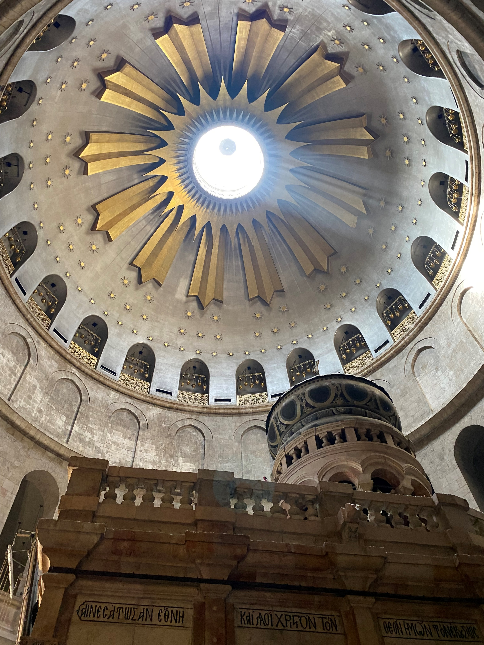
rotunda Chrámu Božího hrobu (foto S. Millerová 9.7. 2023)

Slide 9
Vítězství Římanů, arabská expanze
„Eraklius, ciesař říský, zabil jest toho tyrana Kosdru pyšného, svítěziv nad ním a nad jeho synem, a Svatý kříž vzem Bohu milý s chválú velikú a s zpievaním, donesl jest do Jeruzaléma zase. A když ciesař Eraklius na své náklady kostely křesťanské počal zase opravovati a vzdělávati, kteréž jest onen nemilostivý Kosdras zbořil a spálil, hned brzo potom, když jest ciesař odjel, knieže arabské řečené Homor, sebrav množstvie veliké lidu pohanského a kacieřského, Machometovými bludy zprzněného a zkaženého, upadl jest do Země svaté násilím a všicku zemi i města i všecky křesťany, kteříž v Jeruzalémě obýváchu, zkazil jest a pohubil.“ (Chronicon Martimiani – prvotisk, 94v; Šimek 2019, 405)
Herakleios zabil Kosdrase – ve skutečnosti Husrav II. zavražděn v Persii
zvítězil, navrátil relikvii Svatého kříže
ale brzy potom vpadl do Svaté země Homor (Umar ibn al-Chattáb)
Rašidunský chalifát – po smrti Mohameda
kronikář pokračuje pojednáním o Mohamedovi

Slide 10
Život Mohameda v Martimiani – původ, Chadídža
Mohamed (571-632) – Machomet – Bafomet – druhý Antikristus (Chronicon Martimiani – prvotisk, 94v; Šimek 2019, 405)
Machomet vzešel od Agar (Hagar) konkubíny Abrahamovy, Saracéni od Sáry – měli by být Agarenové
otec Mohameda Abdimeneph – Adimnef (Abd Alláh ibn Abd al-Muttalib)
Machomet osiřel – převzat pohanem ve městě Sasigna v Arábii – nejprve děd Abd al-Muttalib, poté strýc Abu Talib (v Mekce)
Machomet vdovou posílán s osly a velbloudy – kupectví
nejprve s vdovou tajné hříchy páchal pak si jej vzala
Machomet předtím chudý nyní bohatý – pyšný chtěl nyní vládnout nad ostatními
„…i sebral najprvé lidi chudé, otroky, lúpežníky, zloděje, mordéře, vypověděnce i rozličné zlé lidi, aby jich pomocí mohl sobě dobyti jména velikého a zbožie a aby se jeho všickni báli…“ (Chronicon Martimiani – prvotisk, 95v; Šimek 2019, 407)
Kázal jim, posílal drancovat obchodní karavany, Machomet se prohlásil za proroka – drancování (razzia – džihád) po r. 623, prohlášení za proroka dříve
(Národní knihovna České republiky – AiP Beroun 2015, Martimiani, 94v)

Slide 11
Život Mohameda v Martimiani – Hidžra 622
vyhnání z Mekky
„…přišel k tomu městu Meta i vydával jest sám o sobě svědectvie, pravě se býti prorokem poslaným od Boha pro spasenie lidské. Měšťané toho města nechtěli jemu v tom věřiti, ale jeho v tom jakožto falešníka a lotra a zloděje vyhnali.“ (Chronicon Martimiani – prvotisk, 96v; Šimek 2019, 410)
do Mediny (min. 3 židovské klany)
„…i prošel do jiného města i s svými, v němžto byli odpolu Židé a pohané…“ (Chronicon Martimiani – prvotisk, 96v; Šimek 2019, 410)
heretik a Žid rady s Mohamedem – možná Waraqa? (bratranec Chadídžy), předtím
„Mezi tiem jeden člověk, kacieř, apostata, totiž poběhlec od svého zákona jménem Sergius (Sosius), jsa v Římě přemožen i shledán v kacieřství i konečně potupen a odsúzen za kacieře a svazky kletby zavázán od sboru obecného, ten utekl jest do krajin arabských, žádaje se mstíti nad křesťany, kterým by koli obyčejem mohl a uměl. A když jest nalezl Machometa, jenž již mějíše některaké povýšenie v lidu a lidé mějiechu jeho za proroka velikého, nádržel se jest ten jistý Sergius jeho. Jmějieše také Machomet Žida jednoho, kterýžto přídržal se Machometa. S těma dvěma, s Sergiem a s Židem, často se Machomet radil…“ (Chronicon Martimiani – prvotisk, 97r; Šimek 2019, 410)

Slide 12
Smrt Machometa
O smrti Machometově a otráveném beranu
„Pravie také a tvrdie, že když mu jednu chvíli byl jed dán v beraniem mase, beran k němu promluvil a řka: Mámť v sobě jed, viz, aby mne nejedl a v krmi mne nepožíval. A tovařiš jeho, kterýž s ním stoléše, jedl jest to maso beranie i umřel jest od jedu. Tak Saracénové lží o něm. Potom pak po osmnácti letech súdem božím spravedlivým Machomet jest poražen padúcí nemocí, a tak častokrát, těžce padaje na zemi, usnul jest a pěny z ust jeho běžaly…“ (Chronicon Martimiani – prvotisk, 96r; Šimek 2019, 408)
Sunnah.com 2011a: Sunan Abi Dawud, 4512. Dostupné online: https://sunnah.com/abudawud:4512. Citováno 30. 10. 2023

Slide 13
Polemika – zázraky
„Proto vymlúváše se tiem, že nenie poslán od Boha, aby divy činil, ale proto poslán jest, aby zákony dané skrze Mojžieše a Krista vykládal.“ (Chronicon Martimiani – prvotisk, 95v; Šimek 2019, 408)
„Také pravie Saracénové, že jest měsiec k Machometovi dolóv s nebe sstúpil a že by jej v lóně svém choval a na mnoho stránek rozdělil.“ (Chronicon Martimiani – prvotisk, 96r; Šimek 2019, 408)
„Ti, kdož nevěří, říkají: Pročpak mu nebylo sesláno znamení nějaké od Pána jeho? Avšak tys toliko varovatelem a každý lid má vůdce svého.“ (Korán 13:7 – Hrbek, 1972, 82)
Sunnah.com 2011b: Sahih al-Bukhari, 3868. Dostupné online: https://sunnah.com/bukhari:3868. Citováno 29. 10. 2023

Slide 14
Polemika – smilství
Smilství
„Byl jest zajisté Machomet přieliš smilný nade všecky lidi na východ slunce a v tom se velmi chlubil, pravě, že z daru božieho přirozenú moc k plození má nad jiných osmdesát mužóv…“ (Chronicon Martimiani – prvotisk, 96r; Šimek 2019, 408-409)
Sunnah.com 2011b: Sahih al-Bukhari, 268. Dostupné online: https://sunnah.com/bukhari:268. Citováno 29. 10. 2023

Slide 15
Polemika – cizoložství a muslimské nebe
„Ten mezi Saracény podnes zákon zachovávají, pakli by žena od svého muže nemohla shledána býti cizoložnicí a ve zlém domnění a muž pro nečistotu její aneb pro některú jinú příčinu zahnal by ji a pustil by ji od sebe, potom, jsa želením hnut, zase by ji k loži povolal, taková žena jinak k muži svému nemá se navrátiti, jediné leč by prvé takovúto hanbú pohaněna byla, aby před očima muže svého s cizím mužem hřiechu se dopustila.“ (Chronicon Martimiani – prvotisk, 96v; Šimek 2019, 409)
„…Machomet kázal jim a pravil, že ti všickni, ktož jemu budú věřiti, po vzkřiešení těl budú v ráji a v rozkoši a budú mieti velmi krásné panny a ženy a nevěsty s velikýma a krásnýma očima, z nichžto ploditi budú, cožkoli požádá kterakžkoli.“ (Chronicon Martimiani – prvotisk, 99r-99v; Šimek 2019, 415)
„Tam dívky budou rozkošné a překrásné - které z dobrodiní Pána svého můžete popírat? Velkých černých očí, ve stanech střežené - které z dobrodiní Pána svého můžete popírat? Jichž předtím se nedotkla ruka člověka ni džina žádného.“ (Korán 55: 70-74 – Hrbek 1972, 178)
Sunnah.com 2011b: Sahih al-Bukhari, 5261. Dostupné online: https://sunnah.com/bukhari:5261. Citováno 29. 10. 2023

Slide 16
Polemika – hřích sodomský
„…nebo on v svých knihách, kteréž slovú Alkoranus, položil jest a napsal takto: Ktož máte ženy a děvky, je k své vuoli a k obyčeji, jakémuž chcete, připravujte. Pro kterúžto řeč ohavnú a nestydatú hned za živa byl měl upálen býti, neb tiem slovem skrytě mienil uvésti a uvedl jest hřiech sodomský proti přirození…“ (Chronicon Martimiani – prvotisk, 96v; Šimek 2019, 408-409-410)
„Ženy vaše jsou pro vás polem; vcházejte tedy na pole své, odkud chcete, však učiňte předtím něco pro duše své a bojte se Boha a vězte, že se s Ním setkáte! Oznam tuto zvěst radostnou věřícím!“ (Korán 2:223 – Hrbek, 1972, 44)

Slide 17
Polemika – apokryfní příběhy
apokryfní příběhy – Tomášovo evangelium dětství – 12 vrabců (James 1983, 49)
„A aby snáze mohl přitáhnúti křesťany, některé divy Pána Jezukrista v svých knihách, jenž Alkoranus slovú, položil jest. A zvláště kteréž jest Pán Kristus v svém dětinstvě činil, jichž jest cierkev svatá nepřijela ani ve čtení sú položeny. A pravie, že Kristus dietětem jsa byl stvořil z hlíny tři ptáčky a pustil je, aby preč letěli, a jiné jeho divy tu pokládá. A o těch, kteříž jsú ve čtení psáni, mlčí a nižádné zmienky o všem nečiní.“ (Chronicon Martimiani – prvotisk, 98v; Šimek 2019, 413-414)
„A hle, řekne Bůh: Ježíši, synu Mariin, pomni milosti Mé, kterou jsem prokázal tobě i matce tvé (…) když vytvořils z hlíny podoby ptáků z dovolení Mého a dýchls na ně a staly se ptáky skutečnými z dovolení Mého…“ (Korán 5:110 – Hrbek, 1972, 44)

Slide 18
Zákony Mohameda a zvyky Saracénů
Ramadán
„Také jest ustavil puost jednú v rok celý měsiec, kterýž my nazýváme puost pohanský. A postie se celý den, nic nejedúc ani pijíc, než v noci kolikrát chtie, tolikrát jedie a pijí, od nižádných se rozkoší nezdržujíc. A přes celú noc jako hovada rozličnými krměmi břicho své naplňují až do zachutněnie a vyvrácenie.“ (Chronicon Martimiani – prvotisk, 99r; Šimek 2019, 414)
Jeruzalém a Mekka poutě – hrob Mohameda v Mekce a hrob Ježíše ve Skalním dómu
„A protož Saracénové častokrát ne jedno do toho města, jenž slóve Mecha, kdež Machometovo tělo leží, na pút chodie, ale také i do Jeruzaléma i v ty časy, když sú křesťané Jeruzalém drželi. A z dalekých vlastí pohanských chodie a putují, a to k hrobu Pána našeho Jezukrista, kterýž oni skálú nebo jeskyní nazývají a chrámem Šalomúnovým, a tu aby oběti své a modlitby obětovali.“ (Chronicon Martimiani – prvotisk, 99r; Šimek 2019, 415)
Pojednání o expanzi a sunitsko-šíitské roztržce

Slide 19
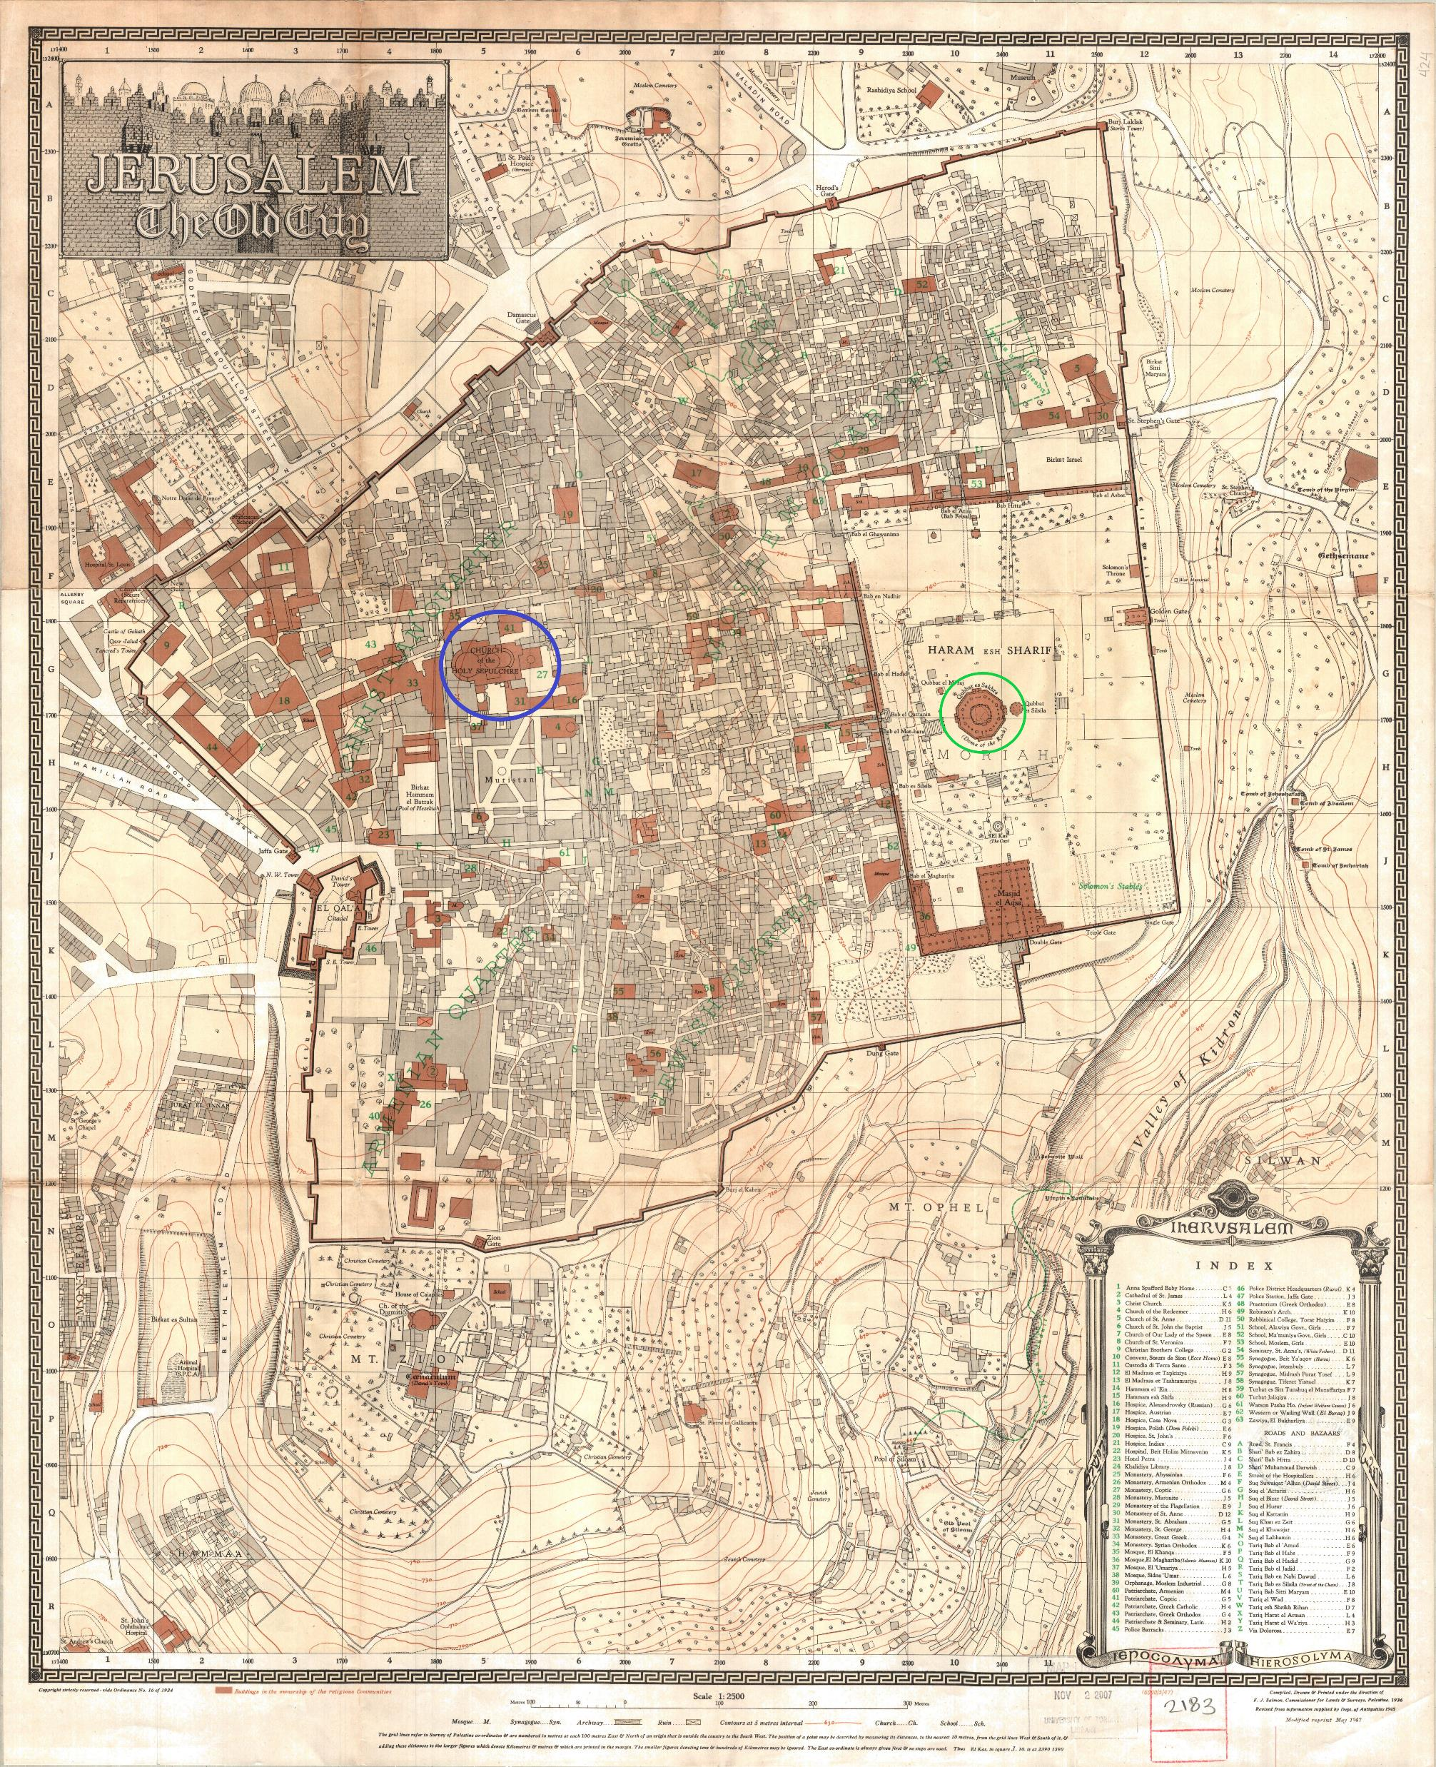
Wikimedia Commons 2022c; upravil M. Štaffl

Slide 20
Děkujeme vám za pozornost
Edice pramenů
GUILLAUME, Alfred 1998: Life of Muhammad. Translation of Ishaq‘s Sirat Rasul Allah. Karachi. Dostupné online: https://archive.org/details/GuillaumeATheLifeOfMuhammad/page/n33/mode/2up. Citováno 29.10. 2023.
HRBEK, Ivan 1972: Vznešený Korán. Praha.
JAMES, Montague Rhodes 1983: The Apocryphal New Testament. Being the Apocryphal Gospels, Acts Epistles, and Apocalypses with other Narratives and Fragments. Oxford. New York. Dostupné online: https://archive.org/details/JAMESApocryphalNewTestament1924/page/n1/mode/2up. Staženo 28.10. 2023.
Sunnah.com 2011a: Sunan Abi Dawud, 4512. Dostupné online: https://sunnah.com/abudawud:4512. Citováno 30. 10. 2023
Sunnah.com 2011b: Sahih al-Bukhari. Dostupné online: https://sunnah.com/bukhari. Citováno 29. 10. 2023
ŠIMEK, Štěpán 2019: Staročeská kronika Martimiani – Edice. In. Štěpán ŠIMEK (ed.), Staročeská kronika Martimiani, Praha.
Literatura a obrázkové přílohy
ŠIMEK, Štěpán 2019a: Synopse. In. Štěpán ŠIMEK (ed.), Staročeská kronika Martimiani, Praha.
ŠIMEK, Štěpán 2019b: Poznámka k prvotisku. In. Štěpán ŠIMEK (ed.), Staročeská kronika Martimiani, Praha.
WATT, William Montgomery 1984: Muhammad. Prophet and statesman. Kansas City. Dostupné online: https://www.academia.edu/29476272/William_Montgomery_Watt_Muhammad_Prophet_and_Statesman. Staženo 30.10. 2023.
Wikimedia Commons 2022a: File:(Venice) La distruzione del tempio di Gerusalemme -Francesco Hayez - gallerie Accademia Venice.jpg. Dostupné online: https://commons.wikimedia.org/wiki/File:(Venice)_La_distruzione_del_tempio_di_Gerusalemme_-Francesco_Hayez_-_gallerie_Accademia_Venice.jpg. Staženo 30.10. 2023.
Wikimedia Commons 2022b: File:Church of the Holy Sepulchre (reconstruction) ca. 345 CE Jeruasalem.JPG. Dostupné online: https://commons.wikimedia.org/wiki/File:Church_of_the_Holy_Sepulchre_(reconstruction)_ca._345_CE_Jeruaslem.JPG. Staženo 30.10. 2023
Wikimedia Commons 2022c: File:Old City of Jerusalem map by Survey of Palestine map 1-2,500.jpg. Dostupné online: https://commons.wikimedia.org/wiki/File:Old_City_of_Jerusalem_map_by_Survey_of_Palestine_map_1-2,500.jpg. Staženo 30.10. 2023.
Národní knihovna České republiky – Manuscriptorium 2015: Manuscriptorium. Martimiani. Dostupné online: https://www.manuscriptorium.com/apps/index.php?direct=record&pid=AIPDIG-NMP___25_C_4A_____1Z9KCNB-cs. Citováno 30.10. 2023.

